Slide 1
人教版小学数学六年级上册
第四单元 比
4.3按比分配
MENTAL HEALTH COUNSELING PPT
讲解人：xippt 时间：2020.6.1

Slide 2
一、创设情景 明确目标
1、课前调查，上课汇报
在工业生产和日常生活中常常需要把一个数按照一定的比来进行分配，这种分配的方法通常叫做按比例分配。这节课我们就来探究按一定的比来进行分配的问题。

Slide 3
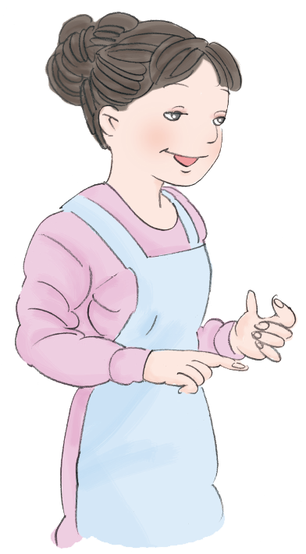
二、探索新知
这是某种清洁剂浓缩液的稀释瓶，瓶子上标明的比表示浓缩液和水的体积之比。按照这些比，可以配制出不同浓度的稀释液。

Slide 4
二、探索新知

Slide 5
二、探索新知
阅读与理解
500ml的稀释液，浓缩液占1份，水占4份，一共是5份，浓缩液占稀释液的五分之一，水的体积占稀释液的五分之四。
500mL是配好后的稀释液的体积，1︰4表示什么？

Slide 6
二、探索新知
浓缩液的体积占总体积的 ，水的体积占总体积的 。
浓缩液和水的体积分别是多少？

Slide 7
二、探索新知
分析与解答
1:4
我把总体积平均分成5分。
每份是：500÷5=100（mL）
浓缩液有：100×1=100（mL）
水有：100×4=400（mL）

Slide 8
二、探索新知
浓缩液有：
浓缩液占总体积的
1:4
水有：
4
400
5

Slide 9
二、探索新知
回顾与反思
要看清楚1∶4到底是哪两个量之间的比。
浓缩液体积∶水的体积
=( ) ∶ ( )
=( ) ∶ ( )
答：浓缩液有____mL,
水有____mL。
100
400
1
4
100
400

Slide 10
二、探索新知
小组讨论：总结按比例分配解决问题的一般方法。
(1)先求总份数；
(2)再求每部分占总数的几分之几；
(3)最后用乘法求出每部分是多少。

Slide 11
三、巩固提高
1、某妇产医院上月新生婴儿303名，男女婴儿人数之比是51∶50。上月新生男、女婴儿各有多少人？
方法一：每份是：303÷(51+50)=3(人)
男婴有：3×51=153(人)
女婴有：3×50=150(人)
方法二：
男婴有：
女婴有：

Slide 12
三、巩固提高
2、学校把栽70棵树的任务，按照六年级三个班的人数分配给各班。一班46人，二班44人，三班50人。三个班各应栽树多少棵？
方法一：
46︰44︰50＝ 23︰22︰25
23＋22＋25＝70
70÷70＝1（棵）
一班：1×23＝23（棵）
二班：1×22＝22（棵）
三班：1×25＝25（棵）
方法三：
一班：70× ＝23（棵）
二班：70× ＝22（棵）
三班：70× ＝25（棵）
46
46＋44＋50
44
46＋44＋50
25
46＋44＋50
方法二：
46︰44︰50＝ 23︰22︰25
一班：70× ＝23（棵）
二班：70× ＝22（棵）
三班：70× ＝25（棵）
23
23＋22＋25
方法四：
46＋44＋50＝140（人）
140÷70＝2（人）
一班：46÷2＝23（棵）
二班：44÷2＝22（棵）
三班：50÷2＝25（棵）
22
23＋22＋25
25
23＋22＋25

Slide 13
三、巩固提高
3、水泥、沙子和石子的比是2∶3∶5。要搅拌 20吨这样的混凝土，需要水泥、沙子和石子各多少吨？
方法一：
2+3+5=10 20÷10=2
2×2=4（吨）
2×3=6（吨） 2×5=10（吨）
方法二：
2+3+5=10
答：水泥要4吨，沙子要6吨，石子要10吨。

Slide 14
四、课堂小结
今天有什么收获？

Slide 15
版权声明
感谢您下载xippt平台上提供的PPT作品，为了您和xippt以及原创作者的利益，请勿复制、传播、销售，否则将承担法律责任！xippt将对作品进行维权，按照传播下载次数进行十倍的索取赔偿！
1. 在xippt出售的PPT模板是免版税类(RF:
Royalty-Free)正版受《中国人民共和国著作法》和《世界版权公约》的保护，作品的所有权、版权和著作权归xippt所有,您下载的是PPT模板素材的使用权。
2. 不得将xippt的PPT模板、PPT素材，本身用于再出售,或者出租、出借、转让、分销、发布或者作为礼物供他人使用，不得转授权、出卖、转让本协议或者本协议中的权利。

Slide 16
人教版小学数学六年级上册
第四单元 比
感谢你的聆听
MENTAL HEALTH COUNSELING PPT
讲解人：xippt 时间：2020.6.1

